Slide 1
No.1:3EMA交易策略
參考資料:
🔴 5-8-13 EMA "SCALPING" (FULL TUTORIAL for Beginners) –
One of The Best Absolute Methods for Trading (youtube.com)

Slide 2
Outlines
3EMA交易策略
1. 買進策略
2. 賣出策略
3. gpt指令輸入
4. 問題與改動
5. 回測結果

Slide 3
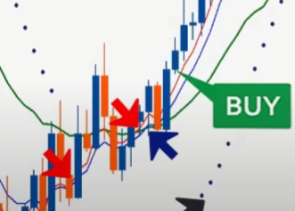
1. 買進策略
紀錄最新的下降k棒的最低價，
如果遇到新的下降k棒則覆蓋掉前一個紀錄。
當前一根k棒為上升k棒且收盤價高於紀錄的最高價，
指標EMA5>EMA8>EMA13以及存在紀錄的下降k棒時，
以現k棒開盤價作買進，前三根根k棒的最低價作為止損，
買進價與止損價差的兩倍做止盈

Slide 4
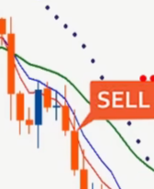
2. 賣出策略
紀錄最新的上升k棒的最低價和最高價，
如果遇到新的上升k棒則覆蓋掉前一個紀錄。
當前一根k棒為下降k棒且收盤價高於紀錄的最低價，
指標EMA5<EMA8<EMA13
且存在紀錄的上升k棒時，以現k棒開盤價作賣出，
前三根根k棒的最高價作為止損，
買進價與止損價差的兩倍做止盈

Slide 5
3. gpt指令輸入
寫出寫一個mq5交易程式，
使用EMA5線,EMA8線和EMA13線作為交易判斷指標，
持續記錄最新的上升與下降k棒
當EMA5>EMA8>EMA13且前跟k棒為上升k棒時，
以當根k棒的收盤價進行買入，前三根k棒最低價為止損，
買進價和止損差距的兩倍量作為止盈;
當EMA5<EMA8<EMA13時且前跟k棒為下降k棒時，
以當根k棒的收盤價進行買入，前三根k棒最高價為止損，
買進價和止損差距的兩倍量作為止盈。

Slide 6
4. 問題與改動
Gpt撰寫的程式都會缺少 import和變數宣告，需要自行補齊
ENUM_TIMEFRAMES timeframe;
timeframe = PERIOD_H4;
(注:handle宣告須改為
int ema5_handle = iMA(NULL, timeframe, 5, 0…….
#define OP_BUY 0
#define OP_SELL 0
input int a=3;
input float b=0.01;

Slide 7
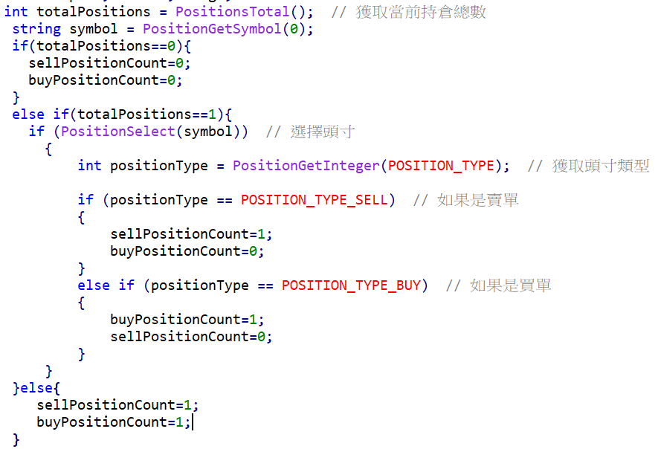
新增避免重複交易的判定:
添加右側程式碼
以實現功能
(要在交易判定式內加入
對應的PositionCount==0

Slide 8
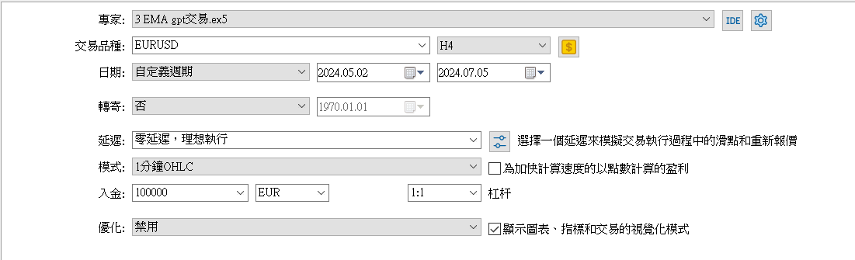
5. 回測輸入與結果

Slide 9
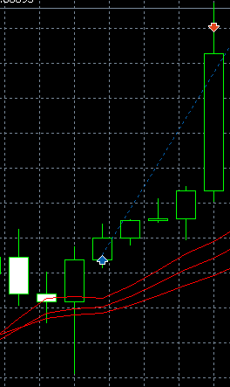
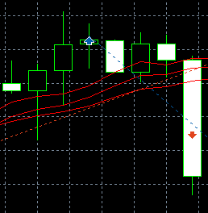
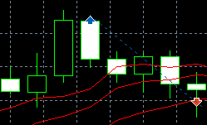
買單範例
止盈
止損
止損
止損

Slide 10
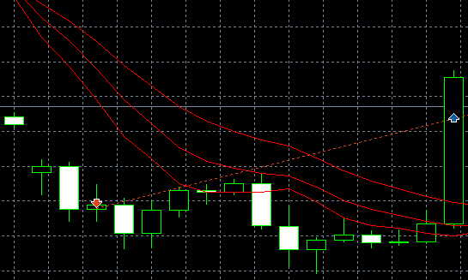
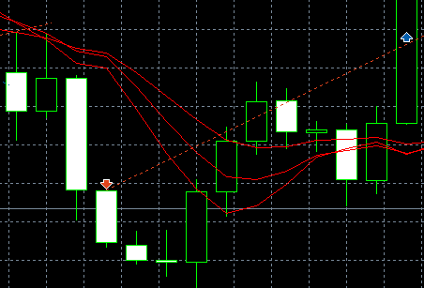
賣單範例
止損
止損

Slide 11
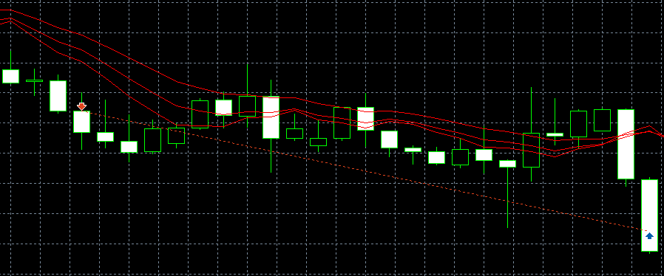
止損
止盈

